Slide 1
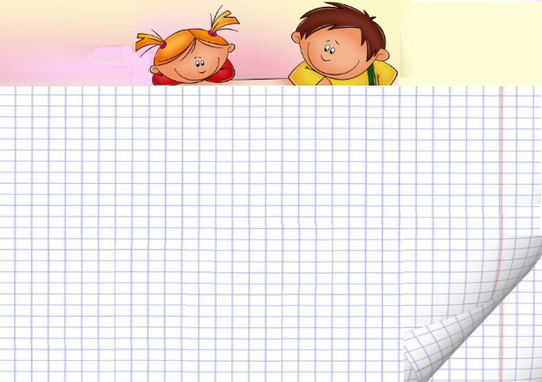
Условия эффективной подготовки
к обучению грамоте детей дошкольного возраста.
Выполнила:
Учитель – логопед
МДОУ детский сад «Тополек»
Кудряшова Светлана Юрьевна

Slide 2
Формирование
зрительно-пространственной ориентации и чувства ритма
фонематической
фонетической систем
мелкой моторики

Slide 3
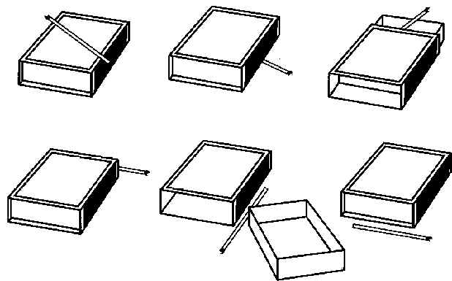
Формирование пространственных представлений
Развитие грамматических навыков

Slide 4
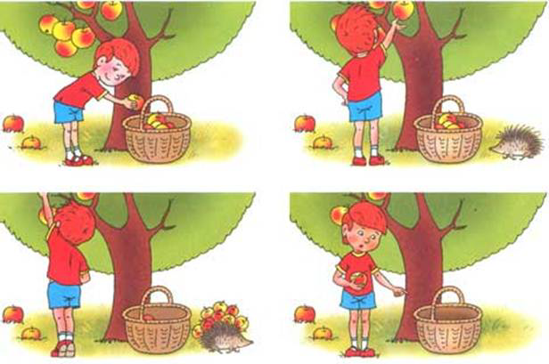
Формирование временных представлений

Slide 5
Формирование лексико-синтаксического анализа

Slide 6
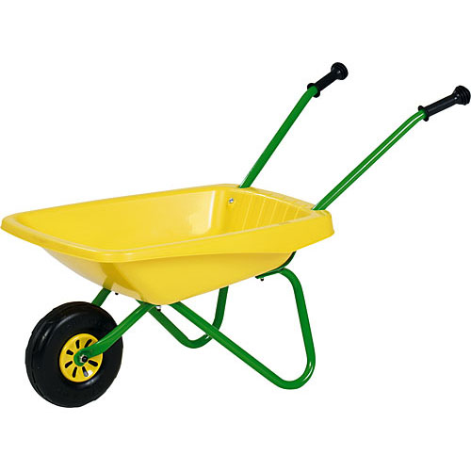
Развитие фонематического слуха.
Работа над звукопроизношением.
Покажи
Где тачка?
Где тучка?
Где точка?

Slide 7
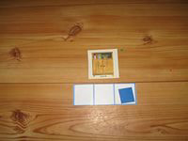
Развитие фонематического восприятия.
Умение определять
линейную последовательность звуков в слове
позицию звука в слове по отношению к его началу, середине или концу
осознание или подсчет количества звуков в слове

Slide 8
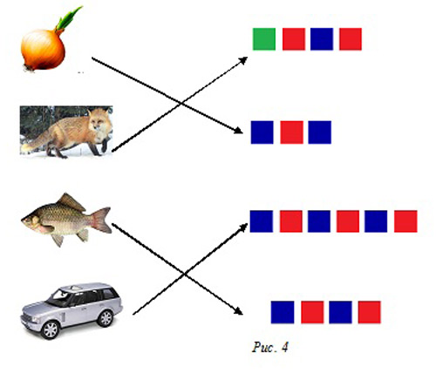
Фонемный анализ
«Прежде, чем обучать ребенка письменной речи, необходимо обучить его навыкам фонемного анализа»
Д.Б. Эльконин
Выяснение порядка следования фонем в слове
Установление различительной функции фонем
Выделение основных фонематических противопоставлений, свойственных данному языку.

Slide 9
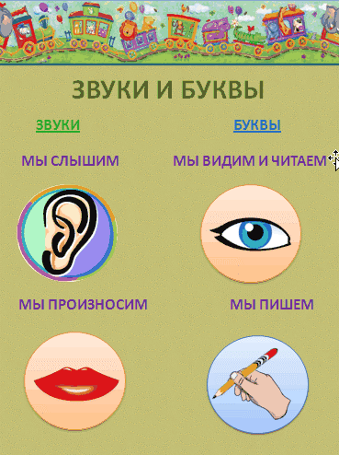
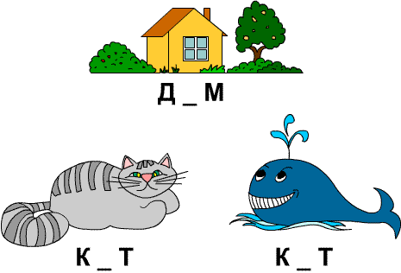
Развитие навыков звукового анализа и синтеза
Параллельно с изучением звуков речи вводится понятие «Буква» как «Фотография» или «Портрет» звука.

Slide 10
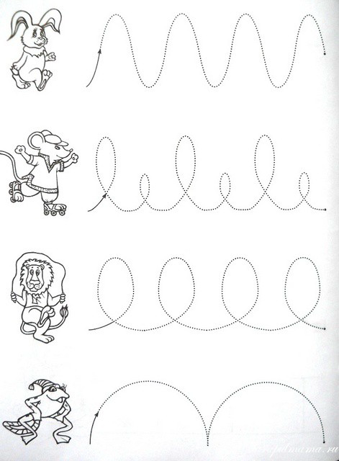
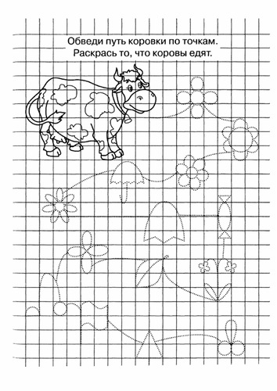
Обогащение словарного запаса
Развитие связной речи
Развитие мелкой моторики и координации движений пальцев рук
Развитие графических навыков и умений.

Slide 11
Спасибо за внимание!

